Slide 1
4.如何继续学习
◄3.机器学习与数据科学
►5.本专题习题

Slide 2
继续学习建议
▼专题【数据科学的理论基础】
►4.如何继续学习
学好本章的重要意义
兴趣和信心的学好一门课程的根本保障。学习者对数据科学的理论基础——统计学和机器学的印象会直接影响学习数据科学的兴趣与信心。本章从数据科学视角梳理了这些基础理论的知识体系，目的在于帮助读者快速重构自己的知识体系，提升学习的信心和兴趣。
继续学习方法
很多人害怕统计学和机器学习是因为忽略了它们本有的精彩故事，而取而代之是千篇一律的恐怖故事——“统计学和数学特别难”。其实，统计学和机器学习是很美的，也很容易学习的，如果你能看到每个理论的提出背景故事。详见本书3.7数据可视化中的“为什么很多人害怕数学——数学离开了它的故事之后变得如此恐怖”。
提醒及注意事项
理论基础和基础理论是两个不同的概念，统计学和机器学习是数据科学的理论基础而不是其基础理论.也就是说，数据科学不等于“统计学+机器学习”。因此，数据科学的学习应凸显数据科学本身，而不能仅仅停留在学习统计学和机器学习之上。
与其他章节的关系
本章是第一章给出的数据科学理论体系的进步详解，为后续章节的学习提供了理论基础。

Slide 3
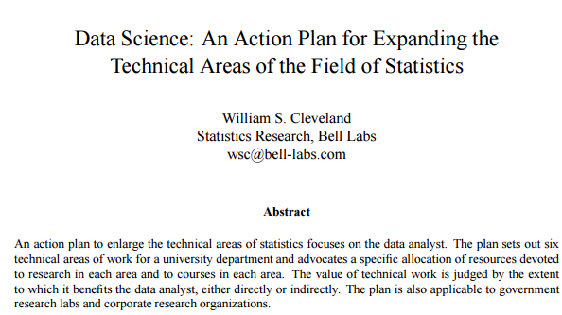
经典文献选读
▼专题【数据科学的理论基础】
►4.如何继续学习
Cleveland W S. Data science: an action plan for expanding the technical areas of the field of statistics[J]. International statistical review, 2001, 69(1): 21-26.

Slide 4
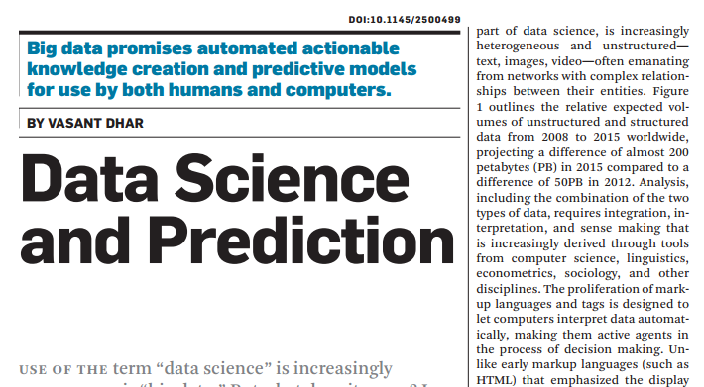
经典文献选读
▼专题【数据科学的理论基础】
►4.如何继续学习
Dhar V. Data science and prediction[J]. Communications of the ACM, 2013, 56(12): 64-73.

Slide 5
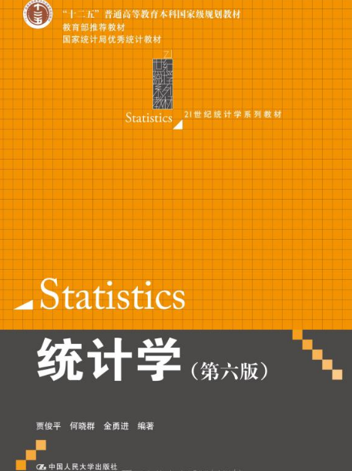
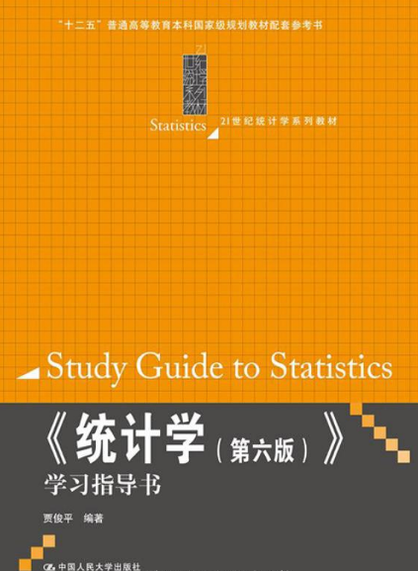
经典文献选读
▼专题【数据科学的理论基础】
►4.如何继续学习
贾俊平、何晓群、金勇进.统计学（第6版）[M].北京:中国人民大学出版社,2014.
Notes:
有配套的“学习指导书”

Slide 6
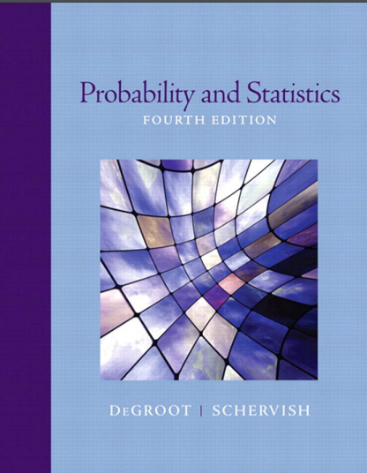
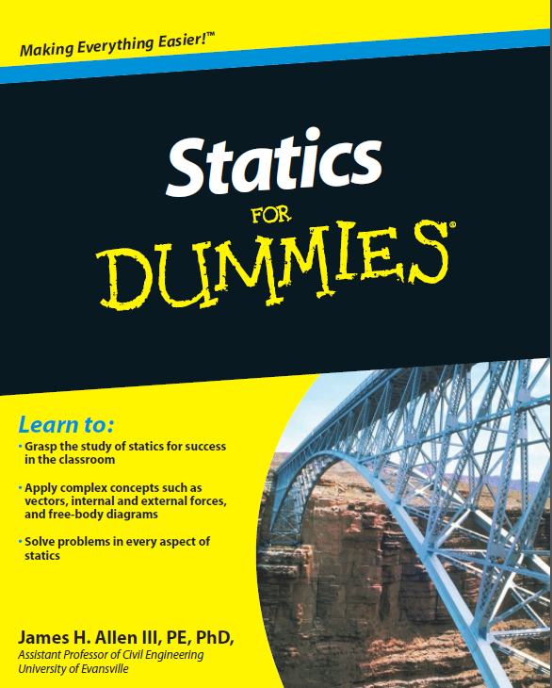
经典文献选读
▼专题【数据科学的理论基础】
►4.如何继续学习
Morris H. , Mark J. Schervish. Probability and Statistics(Fourth Edition)[M].Pearson Education, Inc

Slide 7
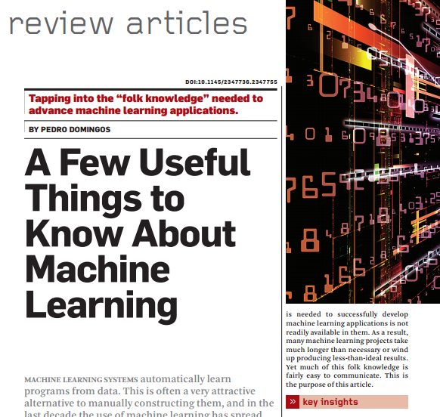
经典文献选读
▼专题【数据科学的理论基础】
►4.如何继续学习
Domingos P. A few useful things to know about machine learning[J]. Communications of the ACM, 2012, 55(10): 78-87.

Slide 8
经典文献选读
▼专题【数据科学的理论基础】
►4.如何继续学习
Silver D, Huang A, Maddison C J, et al. Mastering the game of Go with deep neural networks and tree search[J]. Nature, 2016, 529(7587): 484-489.

Slide 9
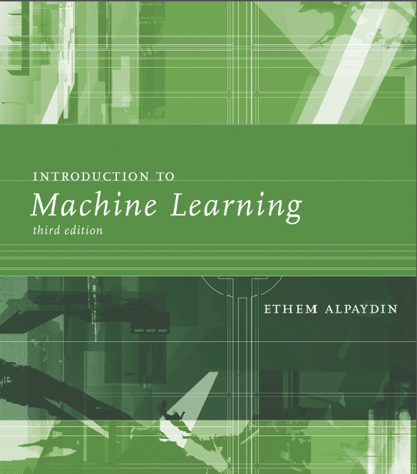
经典文献选读
▼专题【数据科学的理论基础】
►4.如何继续学习
Alpaydin E. Introduction to machine learning[M]. MIT press, 2014.

Slide 10
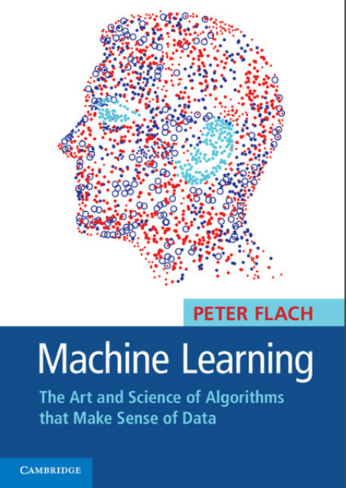
经典文献选读
▼专题【数据科学的理论基础】
►4.如何继续学习
Flach P. Machine learning: the art and science of algorithms that make sense of data[M]. Cambridge University Press, 2012.

Slide 11
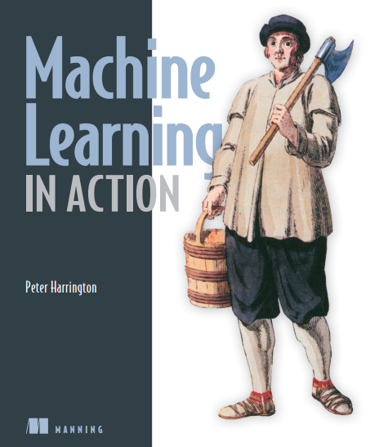
经典文献选读
▼专题【数据科学的理论基础】
►4.如何继续学习
Harrington P. Machine learning in action[M]. Manning, 2012.

Slide 12
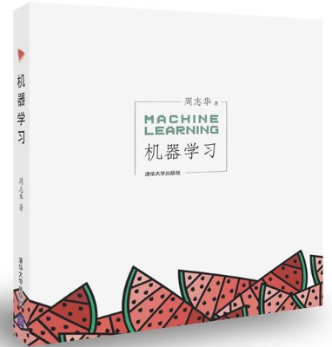
经典文献选读
▼专题【数据科学的理论基础】
►4.如何继续学习
周志华.机器学习[M].北京：清华大学出版社，2016.

